Slide 1


Slide 2
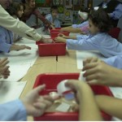
EL LAVADO DE
SELLOS.

Slide 3
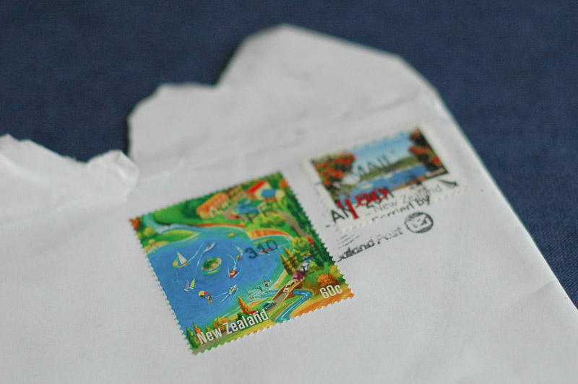
Los sellos vienen adheridos a los sobres y hay que despegarlos.
¿CÓMO SE HACE?

Slide 4
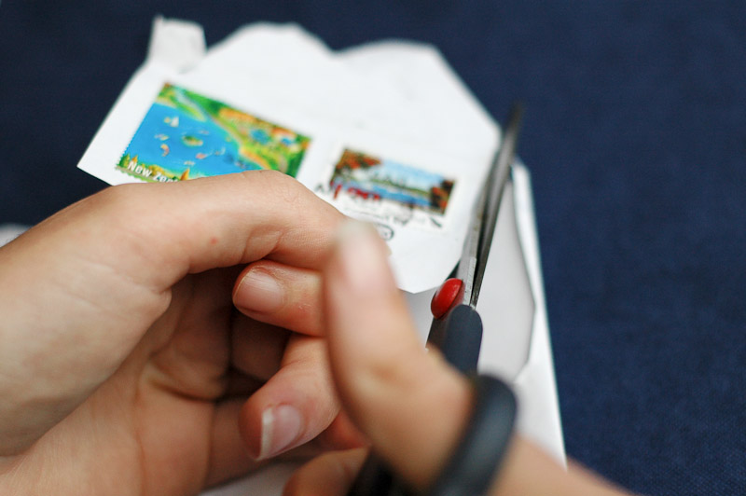
Primero hay que recortarlos evitando acercarse mucho al sello para evitar dañarlo.

Slide 5
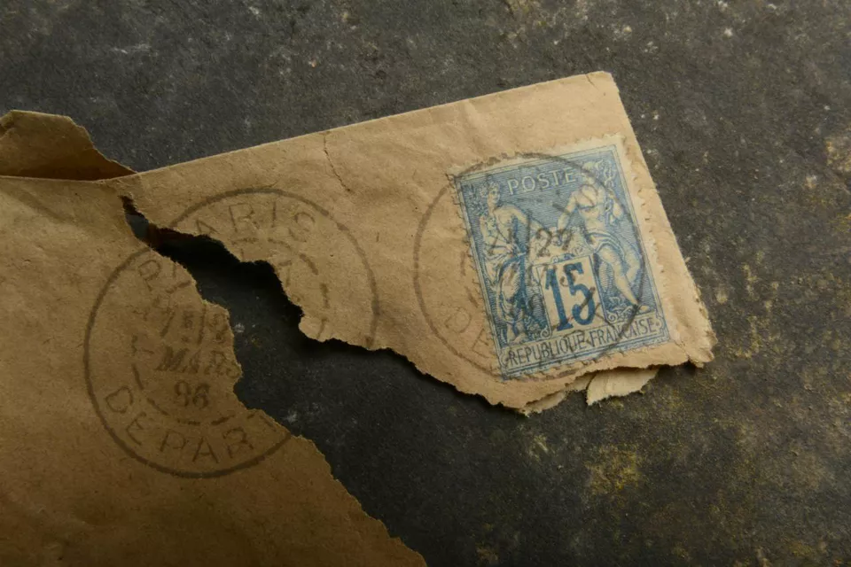
Nunca debemos recortarlos así.
SE CORRE EL RIESGO DE DAÑAR EL SELLO

Slide 6
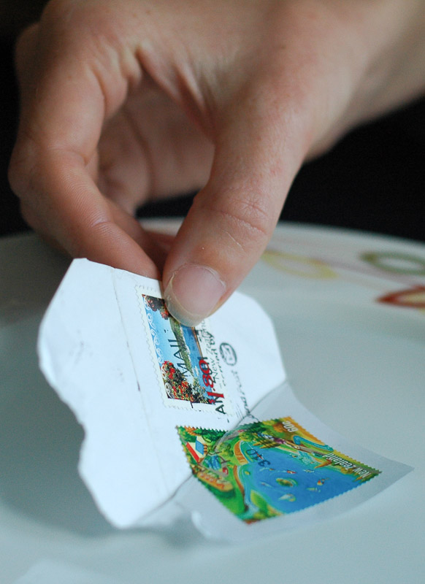
Una vez recortados se introducen en agua tibia.

Slide 7
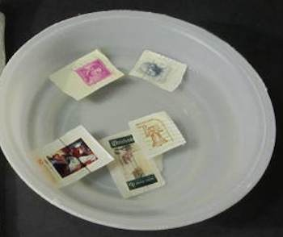
Hay que dejarlos en ella algún tiempo para que se vaya despegando del papel al que estaban pegados.

Slide 8
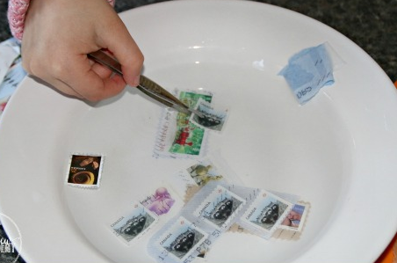
Al cabo de poco tiempo el papel se despega y podemos sacar los sellos.

Slide 9
Una vez que se ha despegado el papel comprobaremos que no queda nada pegado al sello…

Slide 10
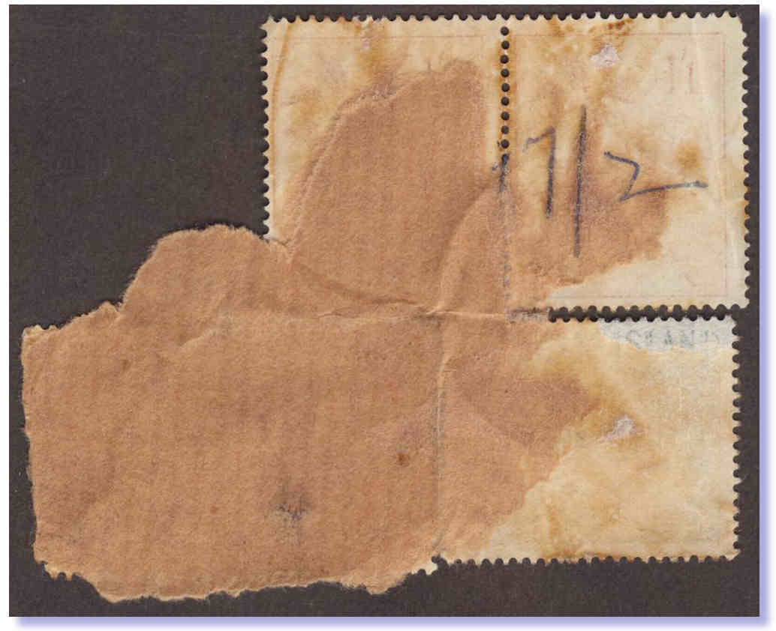
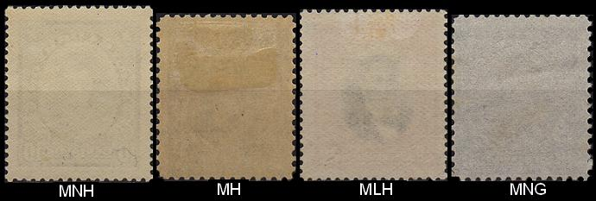
Sellos mal lavados.
Sellos bien lavados.

Slide 11
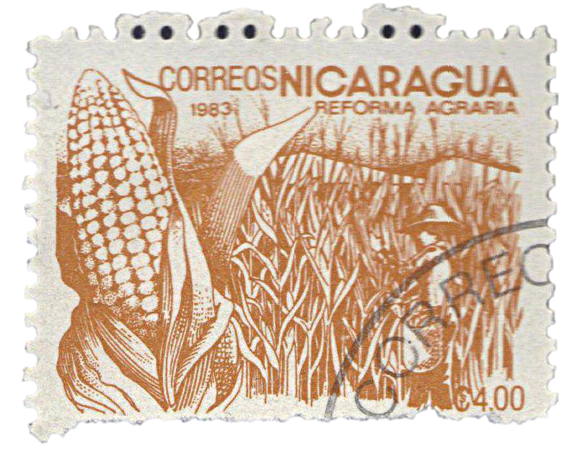
No deben estar rotos ni que les falte ningún diente o esquina.

Slide 12
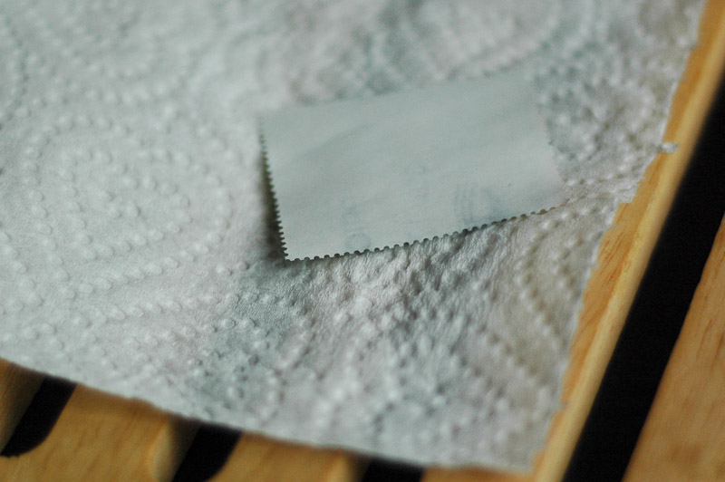
A continuación los pondremos en papel absorbente para quitar el exceso de agua.

Slide 13
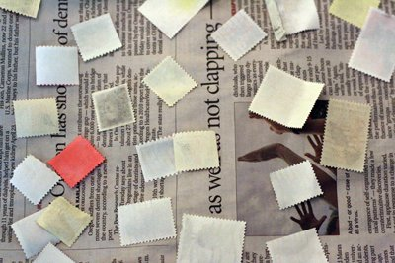
Cuando se secan algunos pueden quedar encorvados.

Slide 14
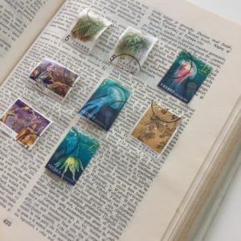
Para evitarlo los pondremos entre papel de periódico o entre las hojas de un libro y les añadiremos peso.

Slide 15
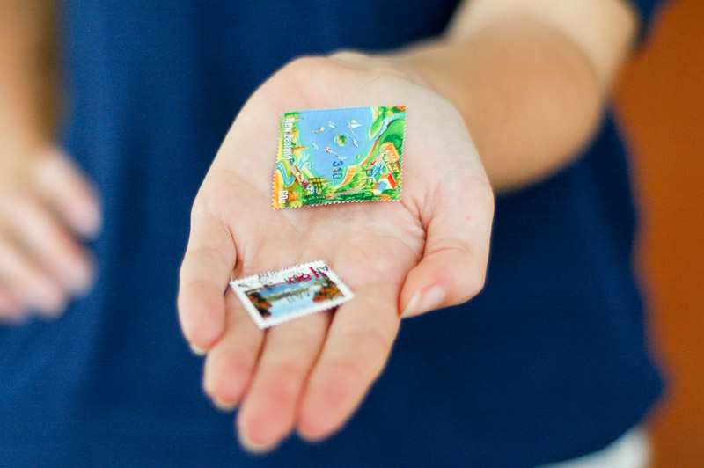
El resultados son unos sellos en perfecto estado.

